Slide 1






0°
0°
TRABALHO FINAL · ENTREGA 1
Plano de Trabalho
ZERO GRAU
Sistema web de pedidos para distribuidora de bebidas — varejo e atacado
Disciplina: Desenvolvimento de Plataformas Web
Curso: Ciência da Computação · Unifor
Professor: Francisco Estevão
Equipe: Vitor Custodio, João Vitor, Caio, Vitor e Christian
Data: 29/09/2026
1
Notes:
[Christian]
Boa noite. Somos Vitor Custodio, João Vitor, Caio, Vitor e Christian, e vamos apresentar o Plano de Trabalho do nosso trabalho final: o Zero Grau, um sistema web de pedidos para uma distribuidora de bebidas de Fortaleza, que vende tanto para quem consome quanto para quem revende.
Na apresentação passamos por escopo, casos de uso, requisitos, telas, banco de dados, arquitetura, equipe e cronograma. A imagem ao lado é o protótipo que já está no ar.

Slide 2






Problema e escopo
0°
Dois públicos, um só estoque
FUNCIONALIDADE PRINCIPAL
Consumidor quer a unidade, gelada, entregue rápido.
Revendedor quer caixa fechada e preço de atacado.
Sem sistema: preço, estoque e frete informados à mão e nenhum registro dos pedidos.
Pedido online em duas vitrines: CPF compra no varejo, CNPJ compra no atacado.
Cadastro com CPF ou CNPJ
Catálogo e carrinho
Entrega calculada pelo CEP
Pix no site ou pagamento na entrega
Pedido gravado e enviado ao WhatsApp
Painel: produtos, regras e pedidos
2
Notes:
[Christian]
O problema real: a distribuidora atende dois públicos com necessidades opostas. O consumidor quer uma unidade gelada entregue rápido; o revendedor quer caixa fechada com preço de atacado. Os dois disputam o mesmo estoque.
Sem sistema, preço, estoque e taxa de entrega são informados à mão e os pedidos não ficam registrados.
A funcionalidade principal é o pedido online em duas vitrines: quem se cadastra com CPF compra no varejo; com CNPJ, no atacado. O fluxo vai do cadastro ao pedido gravado no banco e enviado ao WhatsApp da loja, e o dono mantém tudo por um painel.

Slide 3



Público-alvo
0°
Consumidor final
Revendedor
Administrador
CPF · loja de varejo
CNPJ · balcão de atacado
Dono ou equipe da loja
Maior de 18 anos, na área de entrega. Compra por unidade, quase sempre pelo celular.
Comércio que revende bebidas. Caixa fechada, desconto de revenda e pedido mínimo próprio.
Mantém catálogo, preços, estoque, regras, horário e Pix, e acompanha os pedidos.
3
Notes:
[Vitor (diagramas)]
São três públicos. O consumidor final, maior de 18 anos e dentro da área de entrega, que compra por unidade e quase sempre pelo celular; por isso o layout é pensado primeiro para o celular.
O revendedor, identificado pelo CNPJ, que compra por caixa fechada, com desconto de revenda e um pedido mínimo próprio. Para ele a tela é uma tabela mais sóbria.
E o administrador, o dono da distribuidora, que precisa mudar preço, estoque e promoção sem depender de programador.

Slide 4



Tecnologias
0°
Front-end
Back-end
Banco de dados
HTML · JavaScript
Node.js + Express
MySQL 8
React + Bootstrap 5
bcrypt + JWT
Sequelize (ORM)
Componentes reaproveitados nas duas lojas e no painel; grade responsiva pronta.
Mesma linguagem do front; API REST com login por token.
Pedido → itens → produto é relacional; transação ao baixar estoque.
✔ exigido no enunciado
✔ exigido no enunciado
✔ exigido no enunciado
Integrações ViaCEP · WhatsApp · Pix BR Code Qualidade GitHub Actions · Playwright Hospedagem Vercel
4
Notes:
[Caio] (front-end) e [Vitor Custodio] (back-end e banco)
Front-end: HTML, JavaScript, React e Bootstrap, exatamente o que o enunciado pede. React porque as duas lojas e o painel repetem componentes, como o card do produto e o carrinho; Bootstrap pela grade responsiva.
Back-end: Node.js com Express, a mesma linguagem do front. A senha é guardada com bcrypt e a sessão usa token JWT.
Banco: MySQL. Os dados são relacionais, pedido tem itens e itens apontam para produtos, e precisamos de transação para não vender o que não existe no estoque.
As integrações com ViaCEP, WhatsApp e Pix já funcionam no protótipo. Front-end hospedado na Vercel, como sugere o enunciado.

Slide 5
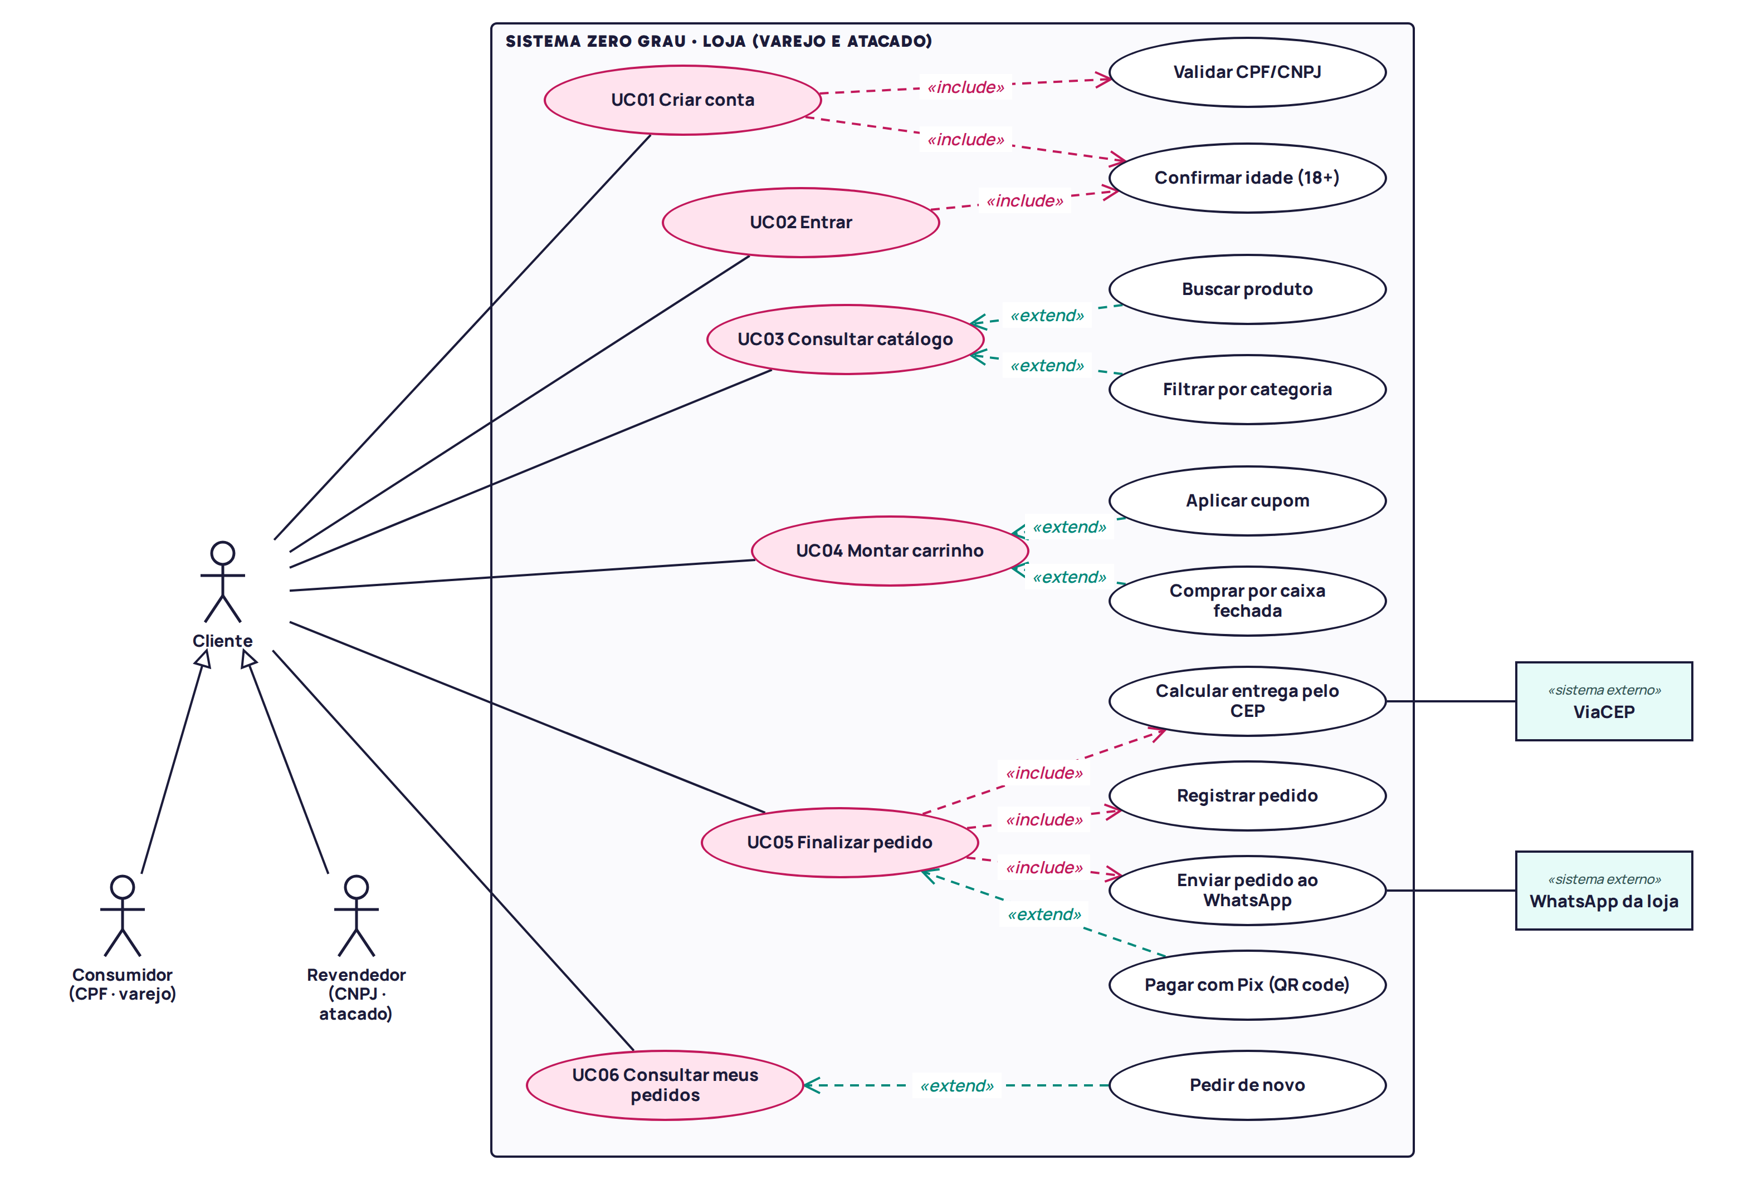
Casos de uso — loja
0°
Atores
Cliente, especializado em Consumidor (CPF) e Revendedor (CNPJ)
Sistemas externos
ViaCEP e WhatsApp
«include» sempre executa
«extend» opcional
5
Notes:
[Vitor (diagramas)]
Na loja o ator é o Cliente, que se especializa em Consumidor, com CPF, e Revendedor, com CNPJ.
São seis casos principais: criar conta, entrar, consultar catálogo, montar carrinho, finalizar pedido e consultar meus pedidos.
Finalizar pedido sempre inclui calcular a entrega pelo CEP, que consulta o ViaCEP, registrar o pedido e enviar ao WhatsApp. Pagar com Pix é uma extensão opcional. Comprar por caixa fechada estende o carrinho, e é o que muda para o revendedor.
O documento descreve os seis fluxos passo a passo, com fluxos alternativos, como CEP fora do raio e loja fechada.

Slide 6
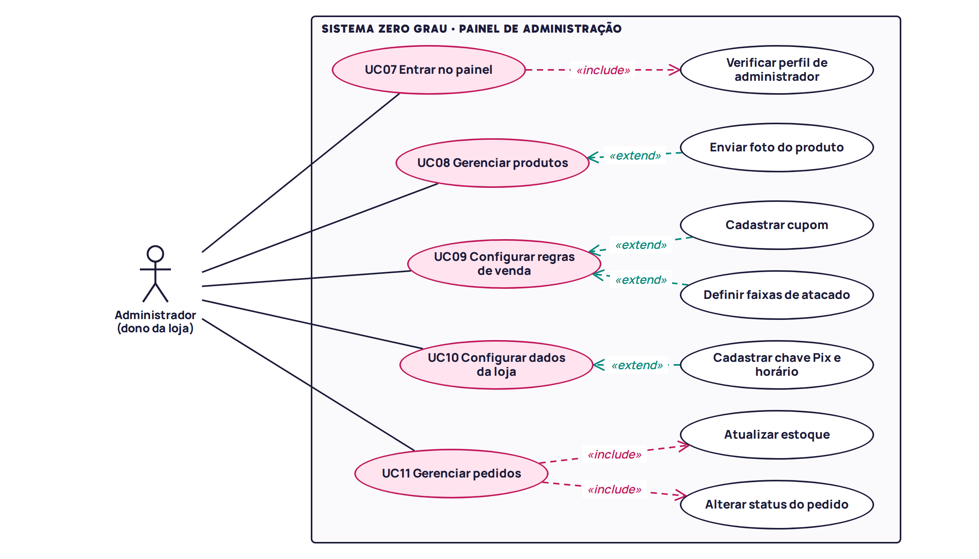
Casos de uso — painel
0°
Administrador
5 casos principais
Gerenciar pedidos
recebido → confirmado → em preparo → saiu → entregue
Estoque atualizado a cada pedido
6
Notes:
[Vitor (diagramas)]
No painel o ator é o administrador. Ele entra com perfil de administrador e tem cinco casos principais: gerenciar produtos, com envio de foto; configurar as regras de venda do varejo e do atacado, incluindo cupom e faixas por volume; configurar os dados da loja, como chave Pix e horário; e gerenciar pedidos.
Ao gerenciar pedidos ele muda o status, de recebido até entregue, e o estoque é atualizado.

Slide 7
Requisitos
0°
21
requisitos funcionais
MVP (Entrega 2)
RF01 Aviso 18+
RF02 Cadastro CPF/CNPJ
RF04 Loja pelo documento
RF05 Catálogo do banco
11
RF07 Carrinho
RF08 Entrega pelo CEP
não funcionais
RF10 Finalizar pedido
RF12 Pedido no WhatsApp
RF16 CRUD de produtos
RF19 Lista de pedidos
10
entram no MVP
Não funcionais
Responsivo · Acessível (WCAG AA) · Senha em hash e HTTPS · Total recalculado no servidor · Venda só a maiores de 18 · LGPD · Imagens leves
7
Notes:
[João Vitor]
Levantamos 21 requisitos funcionais e 11 não funcionais; a tabela completa está nas seções 4 e 5 do documento, com prioridade, caso de uso e em qual entrega cada um fica pronto.
Dez entram no MVP da Entrega 2: aviso de maioridade, cadastro, direcionamento pela loja do documento, catálogo lido do banco, carrinho, entrega pelo CEP, finalizar pedido, envio ao WhatsApp, CRUD de produtos e lista de pedidos.
Nos não funcionais destaco dois: o total é sempre recalculado no servidor, porque não se confia no preço que vem do navegador, e a venda de bebida alcoólica só para maiores de 18, exigência do ECA.

Slide 8
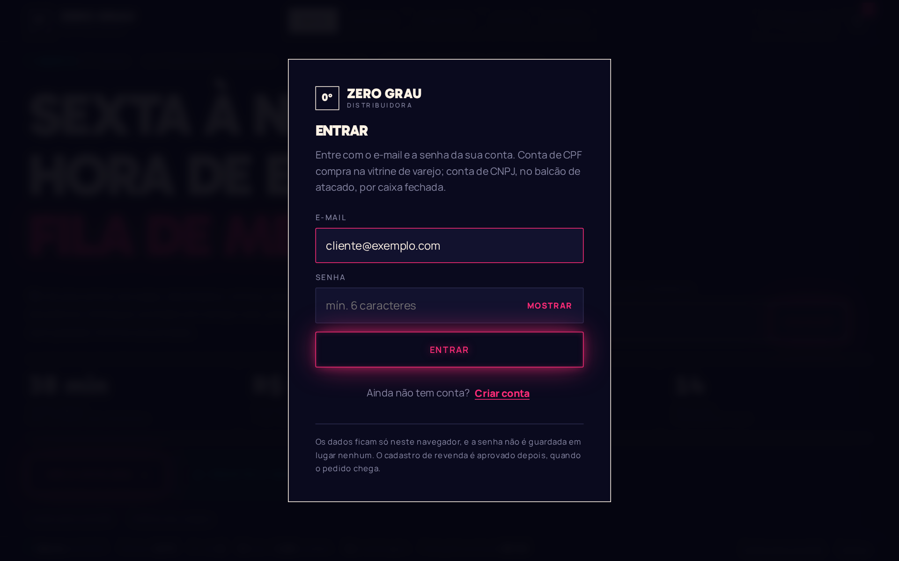
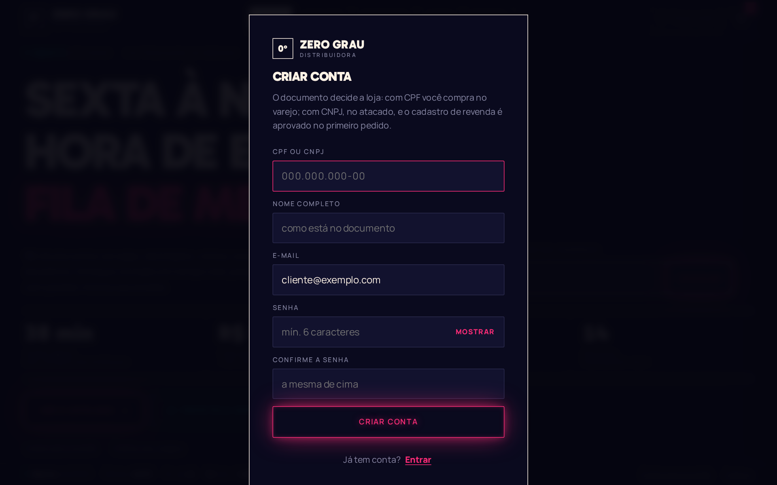
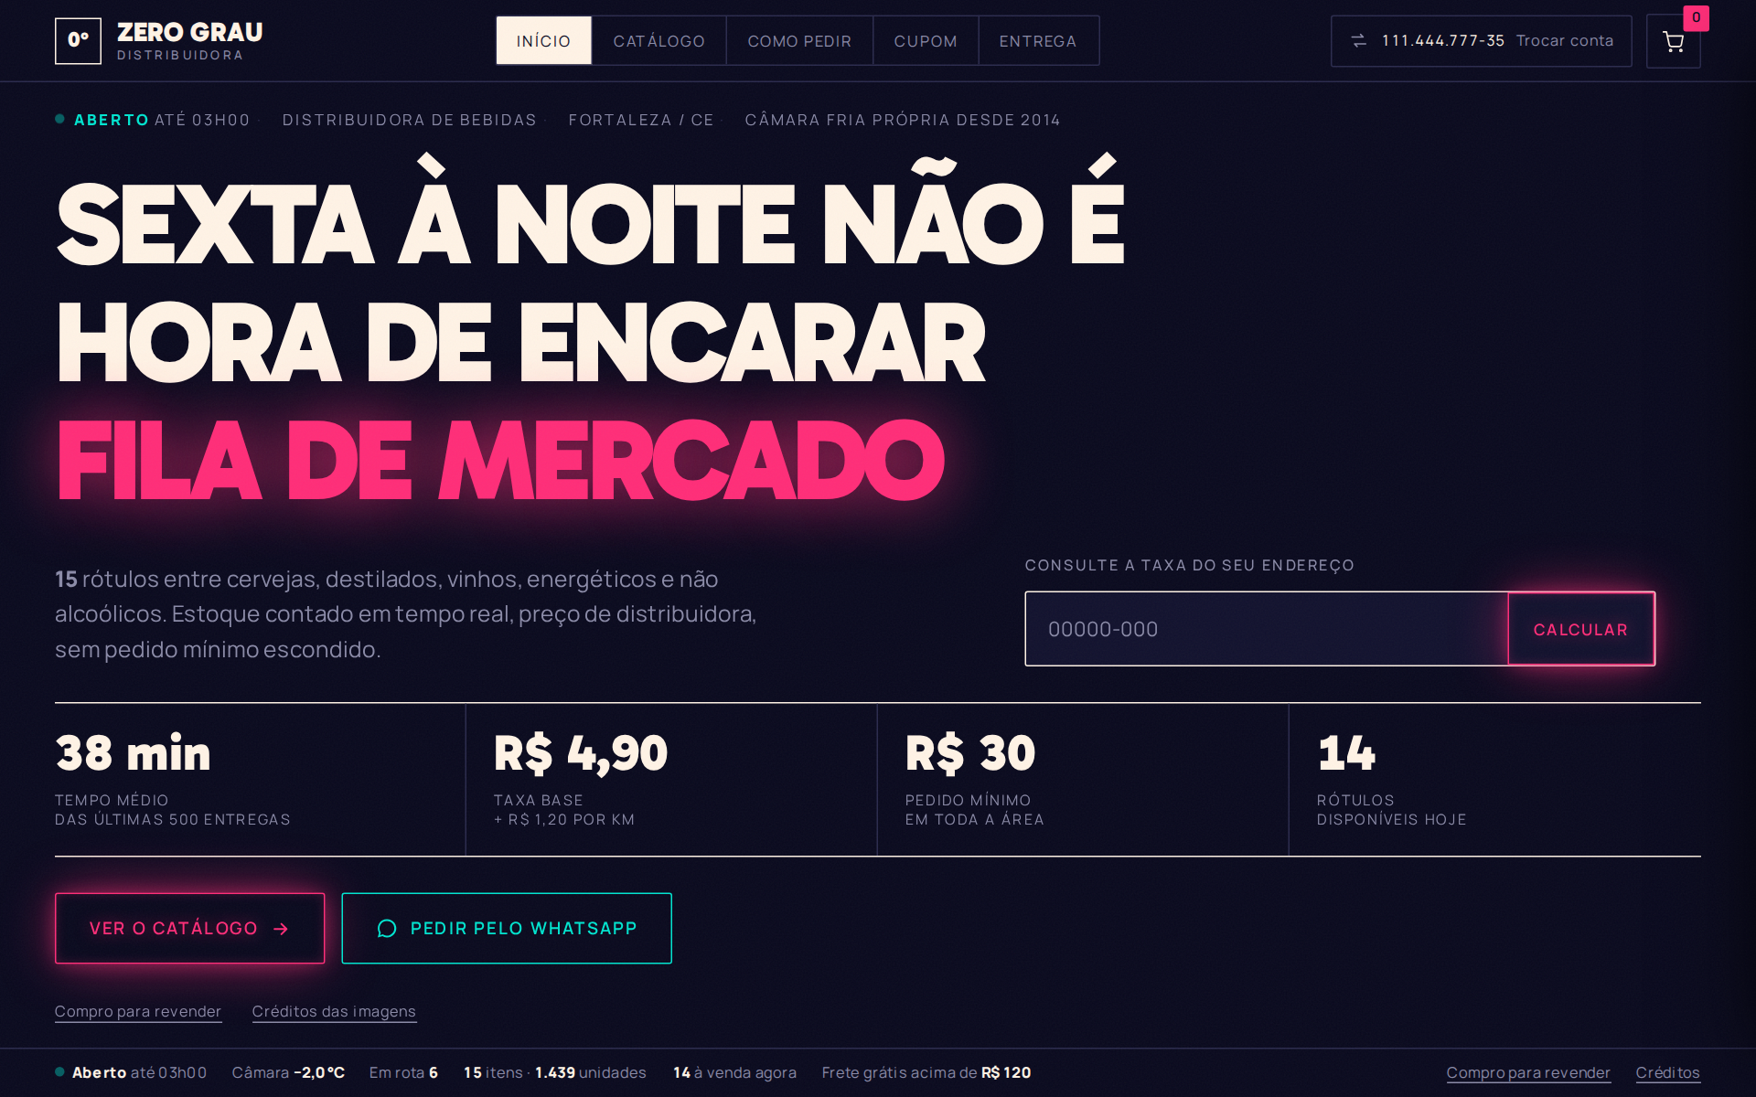
Protótipo das telas (1/3)
0°
Porta — Entrar
Porta — Criar conta
Varejo — Início
Autenticar o cliente só com e-mail e senha, depois do aviso de maioridade, e oferecer "Criar conta" a quem ainda não tem.
Cadastrar o cliente e decidir, pelo CPF ou CNPJ, se ele compra no varejo ou no atacado.
Dizer de quem é a loja, se está aberta, quanto custa a entrega e o pedido mínimo antes do catálogo; consultar a taxa pelo CEP.
8
Notes:
[Caio]
Estas são telas do protótipo navegável que já está no ar, que serve de wireframe de alta fidelidade. A porta pede primeiro a confirmação de maioridade e depois só e-mail e senha; o CPF ou CNPJ é pedido uma vez, em Criar conta, e decide a loja. A tela de início mostra se a loja está aberta, a taxa de entrega e o pedido mínimo antes do catálogo.

Slide 9
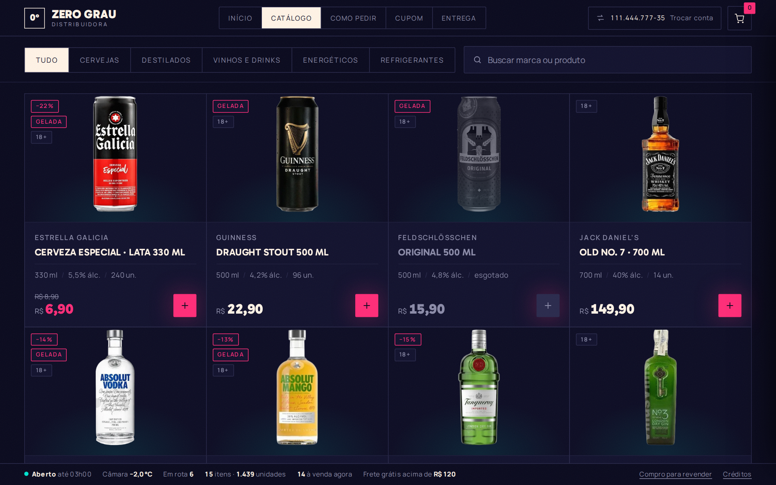
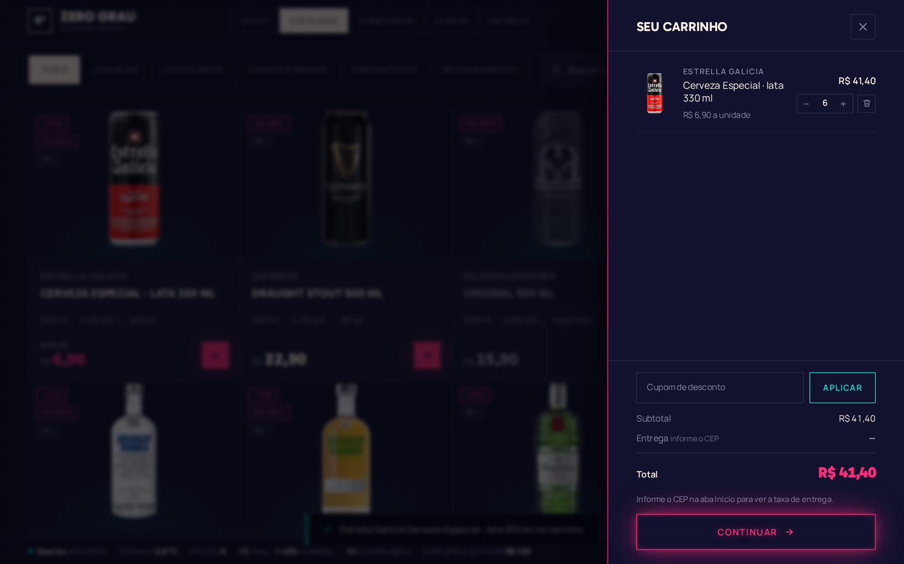
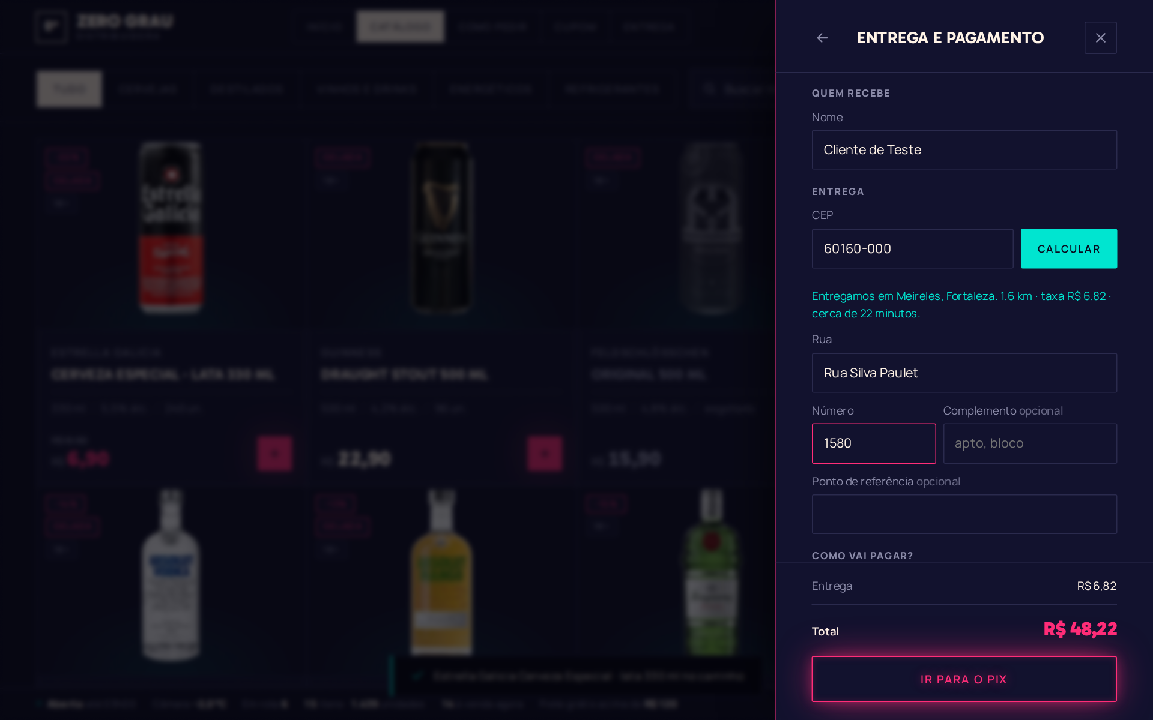
Protótipo das telas (2/3)
0°
Varejo — Catálogo
Varejo — Carrinho
Varejo — Entrega e pagamento
Mostrar os produtos com foto, preço, promoção e estoque; buscar e filtrar por categoria; adicionar ao carrinho.
Revisar itens e quantidades, aplicar cupom e ver subtotal, entrega e total antes de continuar.
Coletar nome e endereço (CEP pelo ViaCEP), calcular a entrega e escolher entre pagar pelo site ou enviar o pedido pelo WhatsApp.
9
Notes:
[Caio]
No catálogo o cliente busca, filtra por categoria e adiciona ao carrinho. O carrinho mostra subtotal, cupom e total. No fechamento o CEP preenche a rua pelo ViaCEP, o sistema calcula a entrega e o cliente escolhe entre pagar pelo site ou enviar o pedido pelo WhatsApp e pagar na entrega.

Slide 10
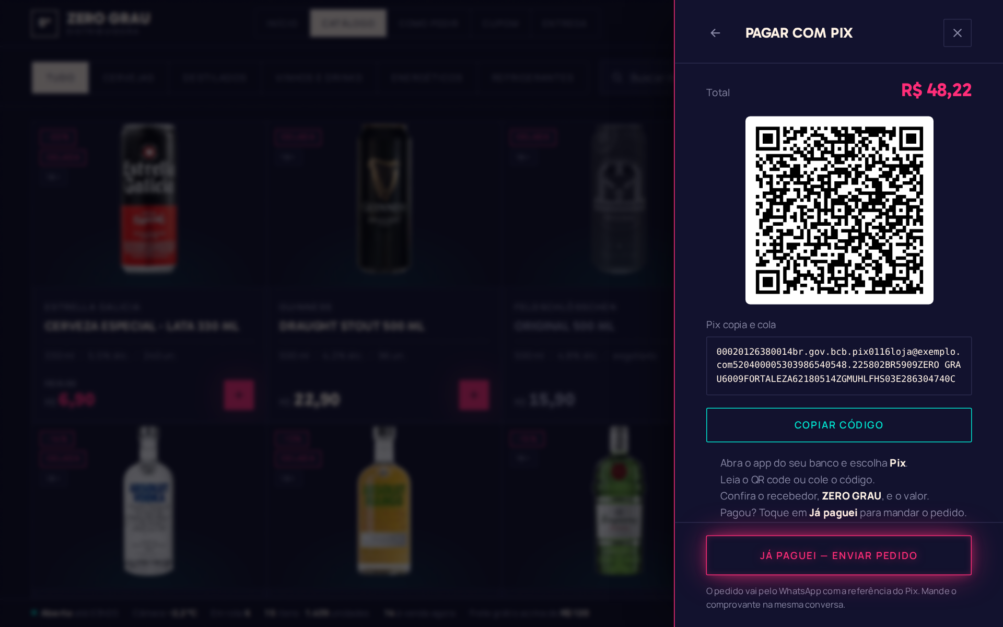
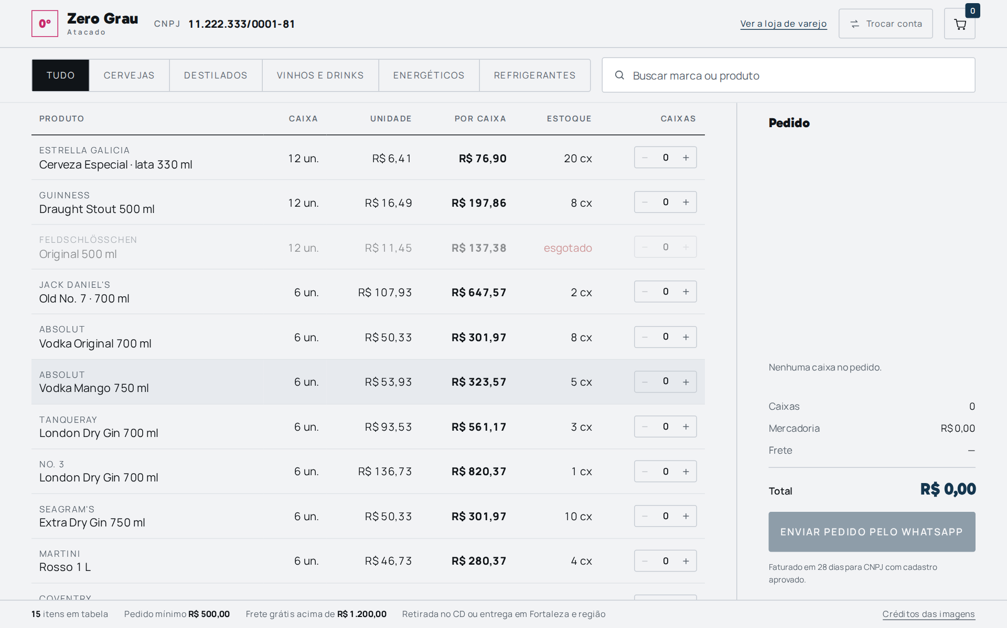
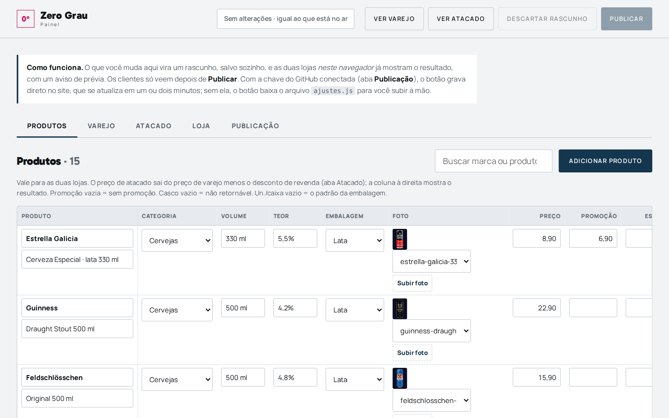
Protótipo das telas (3/3)
0°
Varejo — Pagar com Pix
Atacado — Balcão por caixa
Painel de administração
Mostrar QR code e "copia e cola" com o valor exato; após o pagamento, enviar o pedido com a referência do Pix.
Tabela sóbria com preço por unidade e por caixa, estoque em caixas e resumo do pedido com mínimo e prazo.
Editar produtos (preço, promoção, estoque, foto) e as regras das duas lojas, com abas para varejo, atacado, loja e publicação.
10
Notes:
[Caio]
O Pix gera QR code e copia e cola com o valor exato do pedido. O atacado é uma tabela por caixa fechada, com preço por unidade e por caixa. E o painel edita produtos, fotos e as regras das duas lojas. Na Etapa 2 essas telas são refeitas em React com Bootstrap, com a mesma estrutura.

Slide 11
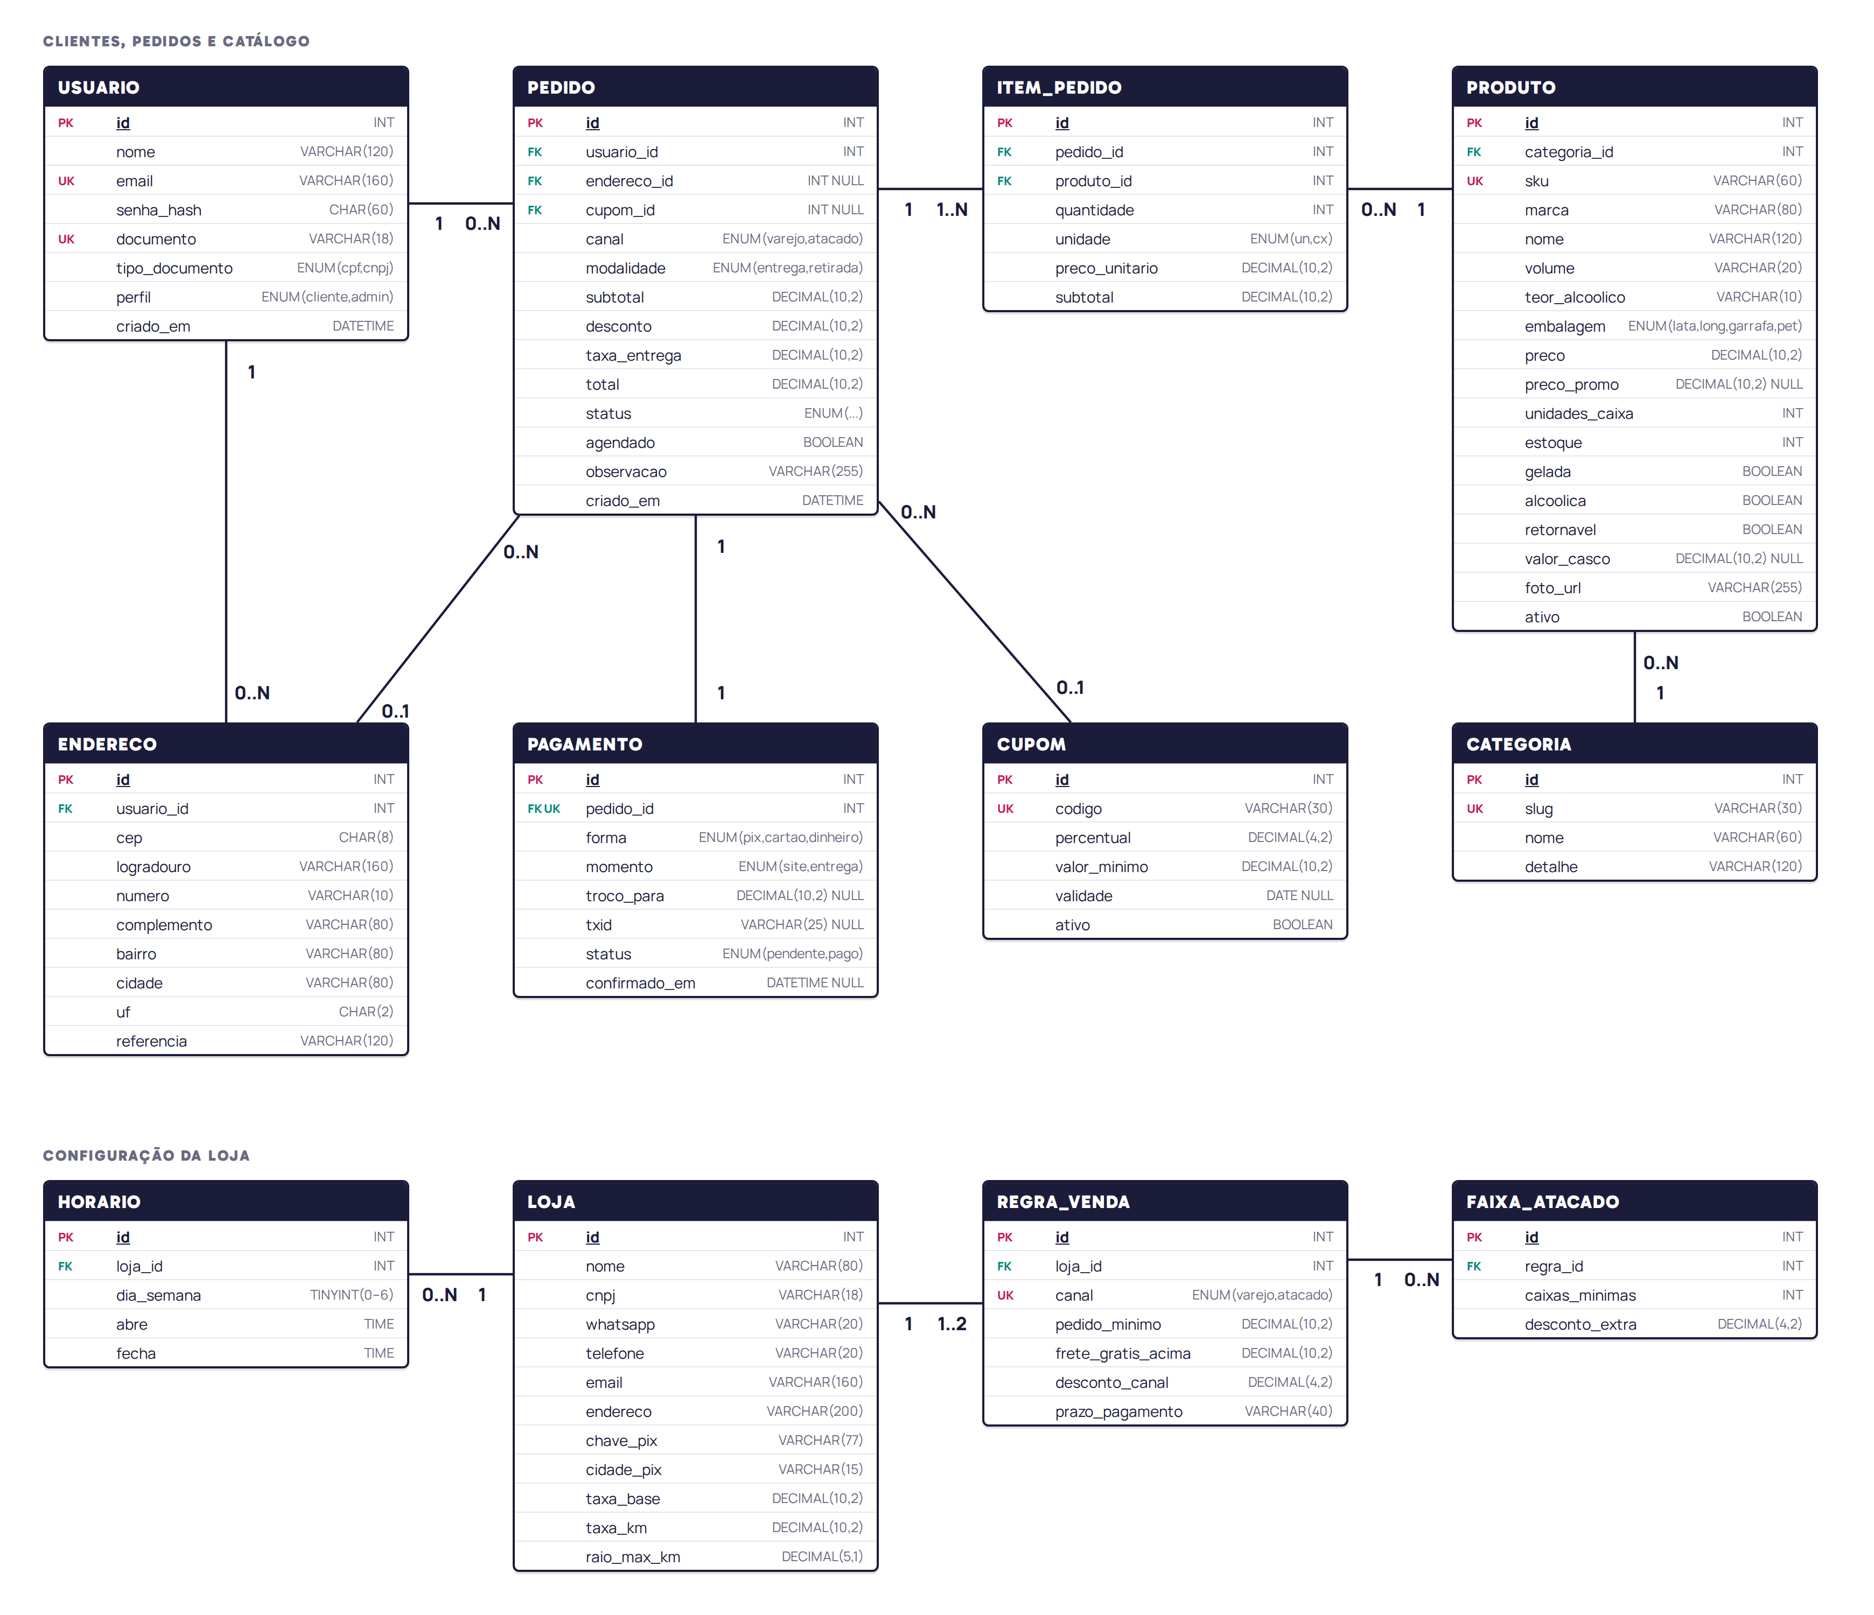
Banco de dados
0°
12
entidades · MySQL 8
Pedido → itens → produto
Pagamento 1:1 com o pedido
Endereço nulo = retirada no balcão
Item guarda o preço do momento da compra
Regras, horário e faixas de atacado no banco, editáveis pelo painel
11
Notes:
[João Vitor]
O banco é MySQL, com doze entidades. O núcleo é usuário, pedido, item do pedido e produto. Cada pedido tem pelo menos um item, e o item guarda o preço do momento da compra, para que mudar o preço depois não altere pedidos antigos.
Pagamento é um para um com o pedido. O endereço é opcional no pedido, porque retirada no balcão não tem endereço.
Embaixo fica a configuração da loja: horário, regras de venda do varejo e do atacado e as faixas de desconto por volume. Tudo isso é editado pelo painel. O dicionário de dados está na seção 7.

Slide 12
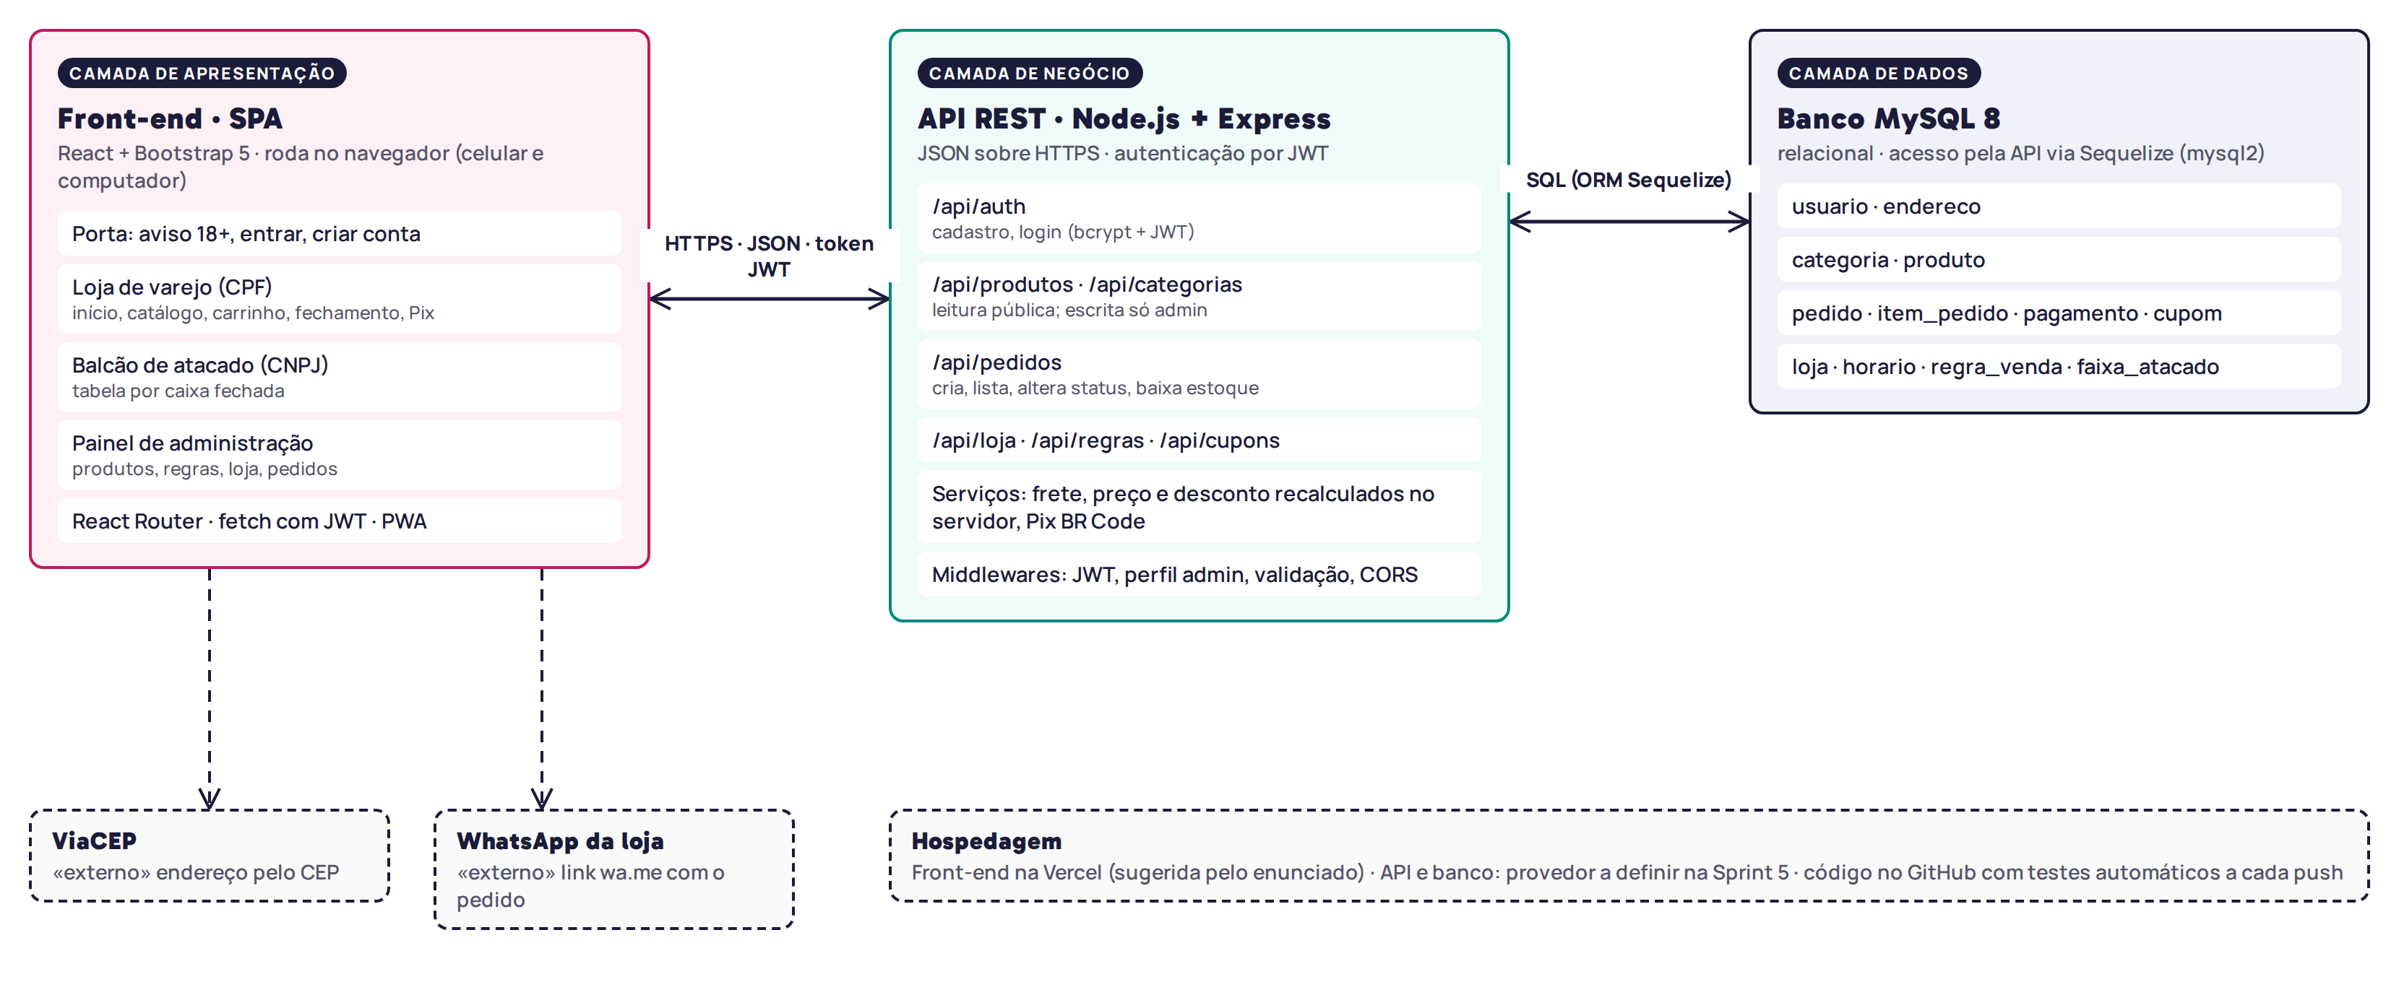

Arquitetura
0°
Preço calculado no servidor
Pedido e estoque na mesma transação
REST + JSON + token JWT
12
Notes:
[Vitor Custodio]
A arquitetura tem três camadas. O front-end em React roda no navegador e só conversa com a API. A API em Node e Express concentra as regras de negócio e é a única que acessa o MySQL. A comunicação é REST com JSON, e depois do login cada chamada leva o token JWT.
Duas decisões importantes: o preço e o frete são recalculados no servidor, e o pedido e a baixa de estoque acontecem na mesma transação.
ViaCEP e WhatsApp são chamados pelo navegador. O front vai para a Vercel; o provedor da API e do banco escolhemos na Sprint 5.

Slide 13



Divisão da equipe
0°
Back-end
Front-end
Documentação
Vitor Custodio e João Vitor
Caio e Vitor
Christian
Node.js + Express, MySQL, API, login e regras de preço, frete e estoque
React + Bootstrap, telas e consumo da API · Vitor também nos diagramas e wireframes
Plano de Trabalho, relatórios, checklist e andamento das sprints
13
Notes:
[Christian]
Somos cinco, em três frentes. No back-end, Vitor Custodio e João Vitor: servidor Node com Express, banco MySQL, autenticação e as regras de preço, frete e estoque. No front-end, Caio e Vitor: a interface em React com Bootstrap e a ligação com a API; o Vitor também faz os diagramas e os wireframes. Eu, Christian, cuido da documentação: o plano, os relatórios das próximas entregas e o registro do andamento de cada sprint.

Slide 14


Funcionalidades básicas do MVP
0°
Aviso 18+ e cadastro CPF/CNPJ
Finalizar pedido e enviar ao WhatsApp
No protótipo ✓ · RF01, RF02, RF04
No protótipo ✓ · RF10, RF12
Catálogo lido do banco
Painel: CRUD de produtos
No protótipo ✓ · RF05
No protótipo ✓ · RF16
Carrinho
Painel: lista de pedidos e status
No protótipo ✓ · RF07
Novo · RF19
Entrega pelo CEP
Depois do MVP (Entrega 3): login com token, busca e filtro, atacado, Pix, cupom, histórico.
No protótipo ✓ · RF08
14
Notes:
[Caio]
Para o desenvolvimento inicial, o MVP da Entrega 2, escolhemos o que o enunciado pede nessa etapa: interface responsiva e CRUD integrado ao banco.
São sete funcionalidades: aviso de maioridade e cadastro, catálogo lido do banco, carrinho, entrega pelo CEP, finalizar pedido gravando no banco e enviando ao WhatsApp, CRUD de produtos no painel e a lista de pedidos com status.
Seis já existem no protótipo; o que muda é que passam a gravar no MySQL pela API. A lista de pedidos é nova. Login com token, busca, atacado e Pix ficam para a Entrega 3, como pede o enunciado da Etapa 3.

Slide 15
Cronograma
0°
Sprint 0
Sprint 1
Sprint 2
Sprint 3
Sprint 4
Sprint 5
Protótipo
Planejamento
Base do back-end
Interface e MVP
Funcionalidades avançadas
Integração e entrega final
02/09 a 25/09/2026
26/09 a 29/09/2026
30/09 a 15/10/2026
16/10 a 03/11/2026
04/11 a 17/11/2026
18/11 a 26/11/2026
concluída
ENTREGA 1
ENTREGA 2
ENTREGA 3
Plano · 29/09
MVP · 03/11
Final · 26/11
Entregas: 29/09 · 03/11 · 26/11 · uma issue no GitHub por requisito · depois: 2ª chamada 03/12, fim das aulas 08/12
15
Notes:
[Christian]
O cronograma segue o calendário da disciplina e tem seis sprints. A Sprint 0, de 2 a 25 de setembro, começou logo depois da definição das equipes e já está concluída: é o protótipo que mostramos. A Sprint 1 é este planejamento, que fecha hoje, 29 de setembro, na Entrega 1.
As Sprints 2 e 3, de 30 de setembro a 3 de novembro, constroem o MVP: primeiro a base do back-end com MySQL e CRUD, depois a interface em React integrada à API. Elas fecham na Entrega 2, em 3 de novembro. A Sprint 4 traz as funcionalidades avançadas e a Sprint 5 a hospedagem, os testes e o relatório final, que fecham na Entrega 3, em 26 de novembro.
Cada requisito vira uma issue no GitHub, para acompanhar o andamento de cada sprint.

Slide 16
0°
Obrigado!
Perguntas?
Protótipo https://costamaiavitor.github.io/Site-Zero-Grau/
Repositório https://github.com/costamaiavitor/Site-Zero-Grau
Equipe: Vitor Custodio, João Vitor, Caio, Vitor e Christian
16
Notes:
[Christian]
Esse é o nosso plano. O protótipo está no ar no endereço do slide e todo o código está no repositório. Obrigado, ficamos à disposição para perguntas.

